Slide 1
§11-9 衍射光栅
一、光栅
光栅：许多等宽的狭缝等距离地排列起来形成的光学元件
简易光栅（照相）
实用光栅
10³-10⁴/mm
d
d
透射光栅
反射光栅

Slide 2
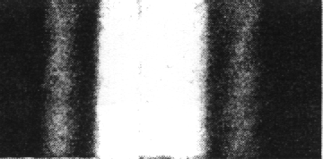
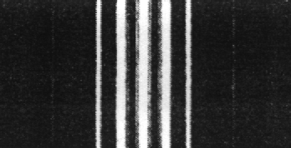
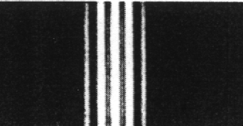
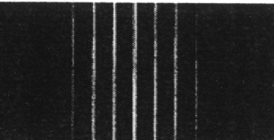
1 条 缝
5 条 缝
3 条 缝
20 条 缝

Slide 3

利用光栅可产生明亮尖锐的亮纹；
入射光为复色光时，产生光谱可进行光谱分析
二、光栅衍射条纹的形成
光栅每条缝形成各自的单缝衍射图样，缝与缝之间形成多缝干涉图样。故光栅衍射条纹是单缝衍射与多缝干涉的总效果。
设光栅总缝数为N，光栅常数

Slide 4












衍射角
—衍射角
—相邻两缝光线的光程差

Slide 5



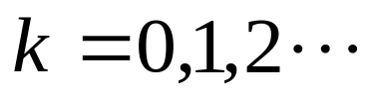
1．先考虑多缝干涉
各缝发出相干光，当衍射角为 时，相邻两缝到屏上P点的光程差相等，都为 。由相干条件有：
光栅方程
， 干涉相长
(1)P点为明条纹中心，并且各明纹光强相等、比单缝发出的光强大很多；狭缝条数越多，明纹越亮。

Slide 6



(2)明条纹很窄
以中央明纹为例， 。
当 从0增大一点至 时，光栅边缘两缝
A、B到P点的光程差为
光栅上下两半部分相当于两个半波带，发出的光在屏上干涉相消

Slide 7
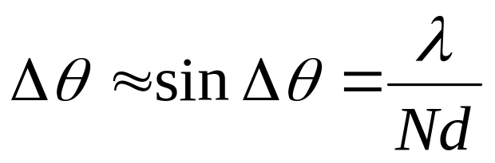
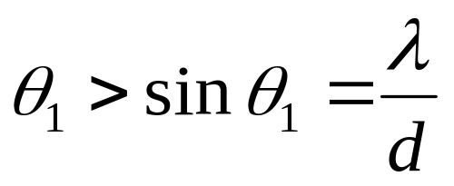



而第1级明纹
因此，光栅的衍射图样中是又细又亮的明条纹
(3)以中央明纹为例， ， ，
增大时，光栅边缘两缝A、B的光程差为

Slide 8


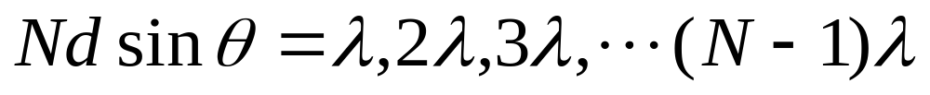
当 、 时，P点为第1级明纹
而当 时，光栅可分为偶数个半波带，在屏上P点形成暗条纹。
并且，两条暗条纹之间是次明纹，此明纹的光强比明纹小很多。
因此，两条明纹之间有N-1条暗纹、N-2条次明纹。光栅衍射的图样是在几乎黑暗的背景上出现一系列又细又亮的明条纹。

Slide 9

2．考虑单缝衍射
由于每条缝发出的光在不同的衍射角 的方向上强度不同，因此不同 方向的衍射光相干叠加形成的明条纹强度也不同。
各明条纹的强度受单缝衍射的调制。
λ
θ
p
d
θ
0
焦距 f
dsinθ

Slide 10
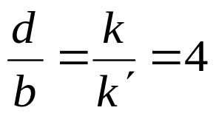
I_{0单}
单缝衍射
sinθ
-2
-1
0
1
2
(λ /b)
N = 4
N² I_{0单}
多缝干涉
sinθ
-8
-4
0
4
8
(λ/d)
N²I_{0单}
光栅衍射
光强曲线
sinθ
-8
-4
0
4
8
(λ /d )

Slide 11
单缝衍射和多缝衍射的对比 （d =10a）
单缝
多缝
缺级
19个明条纹
缺级

Slide 12

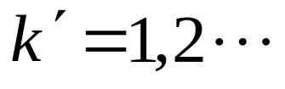
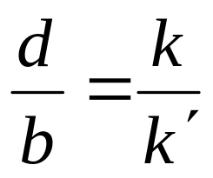
3．缺级
由于单缝衍射在满足一定条件时，出现暗条纹，光强为零。
，
如果明纹的 角满足上式，则这些明纹会消失。
即 时，出现缺级现象。

Slide 13
缺级
能看出缺哪些级次吗?
d/a 是多少?N是多少？

Slide 14




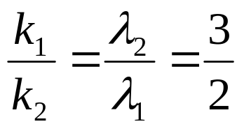




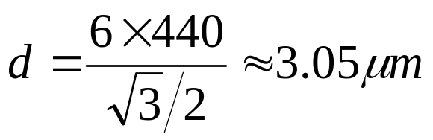
例1．一束平行光垂直入射到某个光栅上，该光束有两种波长的光， 和 。实验发现，两种波长的谱线（不计中央明纹）第二次重合于衍射角 的方向上，求此光栅的光栅常数。
解：
由题意， ，
λ
θ
p
d
θ
0
焦距 f
dsinθ

Slide 15

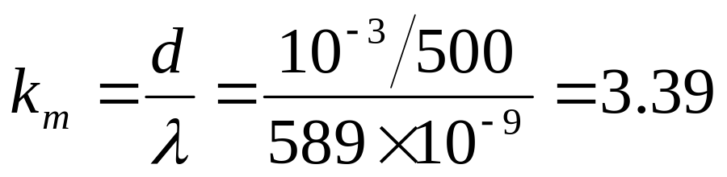
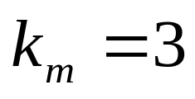
练习：用一毫米内有500条刻痕的平面透射光栅观察钠光谱（ ），设透镜焦距f=1m，问光线垂直入射时，最多能看到第几级光谱。
解：

Slide 16

三、衍射光谱
如果复色光(如白光)入射到光栅上，根据光栅方程 ， 不同、 不同，即除了中央明纹外，各种波长的光的明纹将在不同的衍射角处出现。同级的不同波长的明条纹按波长顺序排列成光栅光谱。
线状谱：只包含若干个波长
带状谱（分子光谱） 谱线密集
连续谱：波长连续分布

Slide 17


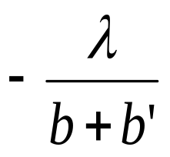

白光：紫→红
一级光谱
三级光谱
二级光谱

Slide 18
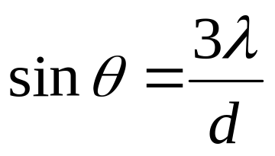
光谱分析：由于不同元素（或化合物）各有自己特定的光谱，所以由谱线的成分可分析出发光物质所含的元素或化合物；还可从谱线的强度定量分析出元素的含量。
例2．用白光垂直照射在每厘米有6500条刻线的平面光栅上，求第三级光谱的张角。
解：

Slide 19
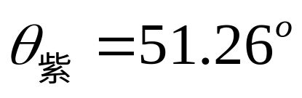

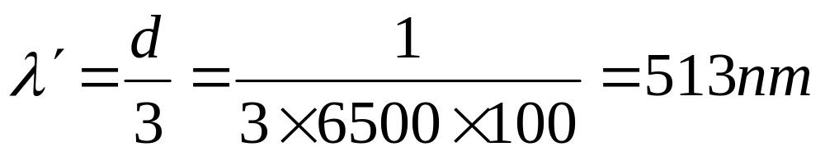
说明不存在第三级红光，第三级光谱只能看到一部分，其张角为38.74°
设第三级光谱所能出现的最大波长为 ，则有：
（绿光）
第三级光谱只能看到紫、靛、蓝、绿光，黄、橙、红光看不到

Slide 20
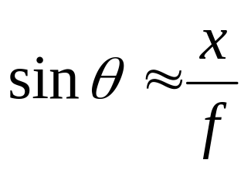
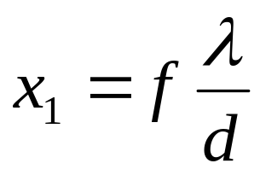

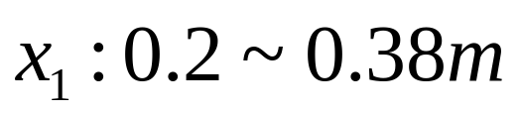

练习：用一毫米内有500条刻痕的平面透射光栅观察光谱，设透镜焦距f=1m，若用白光垂直照射光栅，求第一级光谱的线宽度。
解：

Slide 21
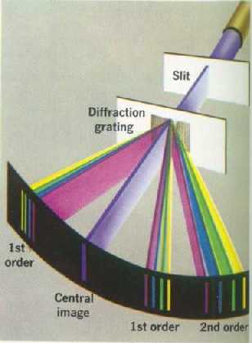
汞的光栅光谱

Slide 22



§11-10 x射线的衍射
一、x射线（伦琴射线）
1895年伦琴发现，受高速电子撞击的金属会发射一种穿透性很强的射线，称x射线。
K:热阴极
发射电子
P:阳极
两极间加数万高压
X 射线
冷却水
<

Slide 23
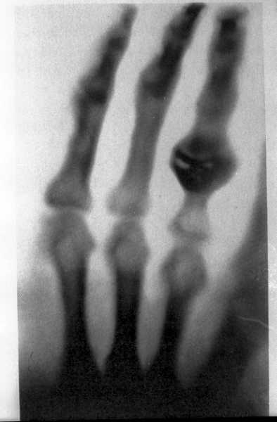
伦琴夫人的手
X照片
戒指

Slide 24
x射线是一种波长很短的电磁波，波长为0.01-10nm，穿透能力很强，可使胶片感光、空气电离、荧光质发光等。
普通光栅观察不到x射线的衍射现象，也无法用机械方法制造出适用于x射线的光栅。
二、劳厄实验
晶体中粒子的规则排列形成适合x射线的三维空间光栅
衍射图样证明了x射线的波动性

Slide 25

铅
屏
X
射
线
管
底
片
晶体
劳
厄
斑
点

Slide 26
三、布拉格公式（研究x射线在晶体表面上反射射线的干涉）
x射线照射晶体时，晶体中每个原子都是发射子波的衍射中心，向各个方向发射子波，这些子波相干叠加，形成衍射图样。
晶体由一系列平行平面（晶面）组成，各晶面间距离为晶面间距d。
当一束x光以掠射角 入射到晶面上时，在符合反射定律的方向上可得到强度最大的射线。

Slide 27


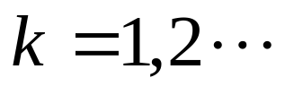
但由于各个晶面上衍射中心发出的子波的干涉，这一强度也随着掠射角的改变而改变。
O
.
d
.
.
A
.
B
C
相邻两个晶面反射的两条光线干涉加强的条件为：
布拉格公式

Slide 28
1
2
d′′
•
•
•
•
•
•
d
•
•
•
•
•
•
•
•
•
•
•
•
•
•
•
•
•
•
•
•
•
•
•
•
d′
d′′′
布拉格公式可以有不同晶面族
已知d，由 可得 ，可研究x射线谱、原子结构；已知 ，由 可得d，可研究晶体结构、材料性能。

Slide 29
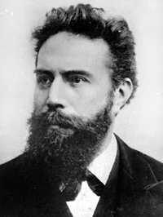
威廉 . 伦琴
Wilhelm C.RÖntgen
1845 — 1923
德国人
由于发现X射线
获1901年（首届）
诺贝尔物理奖

Slide 30
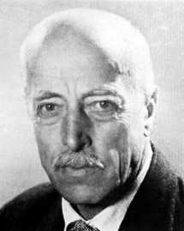
德国物理学家
劳厄
M.von.Laue
(1879-1960)

Slide 31
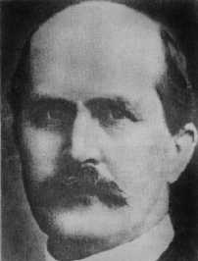
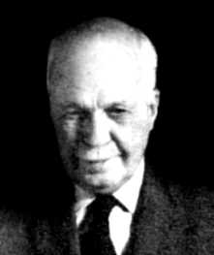
威廉 .亨利 . 布拉格（父）
威廉 . 劳伦斯 . 布拉格（子）
1862 — 1942
1890 — 1971

